Slide 1






Marcin Cielecki

Slide 2

15. Plan aplikacji
Index.js
App.js
Router + Switch
Home
Citydetail
City
Marcin Cielecki
m.cielecki@webakademia.it

Slide 3
16. Redux
Co możemy przechowywać w state?
Listę zadań todo-listy,
Informacje o tym czy użytkownik jest zalogowany,
Informacje o tym czy modal powinien być otwarty,
Listę postów na blogu
Itd….
Marcin Cielecki
m.cielecki@webakademia.it

Slide 4
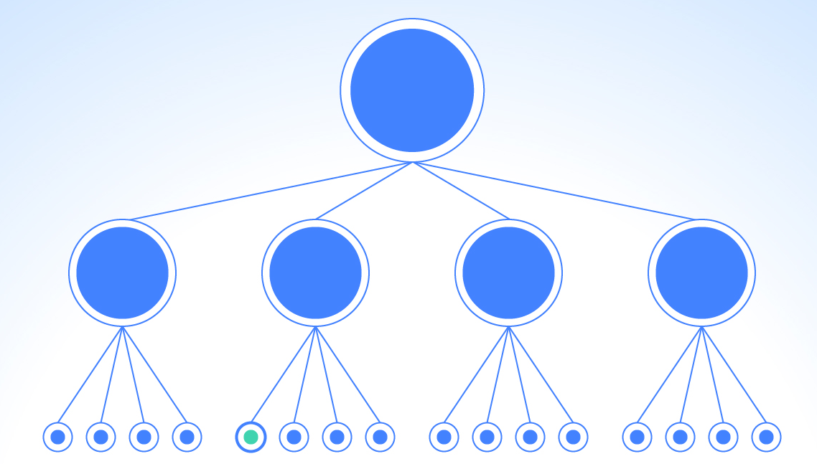
16. Redux
Marcin Cielecki
m.cielecki@webakademia.it

Slide 5
16. Redux
Redux - open-source JavaScriptowa biblioteka służąca do zarządzania stanem aplikacji. Oparta na architekturze Flux, w większości wykorzystywana z Reactem lub Angularem. Stworzona przez Dana Abramov’a i Adrew Clark’a
Marcin Cielecki
m.cielecki@webakademia.it

Slide 6
16. Redux
3 zasady Reduxa
Pojedyncze źródło prawdy - stan aplikacji przechowywany jest wewnątrz jednego obiektu store.
Stan jest tylko do odczytu! – stan możemy zmieniać tylko poprzez wywołania akcji
Zmiany robione są za pomocą czystych funkcji (nie powodujących tzw. side effects)
Marcin Cielecki
m.cielecki@webakademia.it

Slide 7
16. Redux
Reducers
Updates
Action
Store
Dispatches
Updated state as props
Component
Subscription
Marcin Cielecki
m.cielecki@webakademia.it

Slide 8
16. Redux
Akcje:
Akcje możemy porównać do zbioru informacji dla store.
Akcje są obiektami, muszą posiadać pole type mówiące o typie akcji.
Akcje definiują co się stało, nie zawierają informacji jak ma zmienić się stan aplikacji.
Action creators to funkcje, które tworzą akcje
Marcin Cielecki
m.cielecki@webakademia.it

Slide 9
16. Redux
Reducery:
Reducery określają, jak ma zmienić się stan aplikacji w zależności od akcji
Reducery zwracają nowy stan, która przyjmuje wcześniejszy stan i akcje, tak by nie pogubić innych właściwości stanu
Nie możemy w nich dokonywać mutacji argumentów
Marcin Cielecki
m.cielecki@webakademia.it

Slide 10
16. Redux
Store:
Obiekt, który spełnia 3 najważniejsze funkcje tj. :
przetrzymuje stan aplikacji,
udostępnia dostęp do stanu
pozwala na jego modyfikację.
Powinien być tylko jeden store w aplikacji.
Marcin Cielecki
m.cielecki@webakademia.it

Slide 11
16. Redux
Provider:
Aplikacja musi być owinięta w komponent Provider, jeśli store ma być dostępny z każdego miejsca aplikacji.
Provider jako propsy przyjmuje store
Marcin Cielecki
m.cielecki@webakademia.it

Slide 12
16. Redux
Funkcja connect():
Dzięki tej funkcji możemy łączyć dowolny komponent ze storem.
Przyjmuje dwa argumenty: mapStateToProps i mapDispatchToProps.
mapStateToProps - funkcja otrzymująca cały stan store, wywoływana za każdym razem, gdy stan się zmieni.
mapDispatchToProps – obiekt action creatorów pozwala nam na zmiany w storze.
Marcin Cielecki
m.cielecki@webakademia.it

Slide 13
16. Redux
Jak zacząć?
Instalacja paczek - redux, react-redux.
Utworzenie store aplikacji - używamy createStore() z redux.
Owinięcie aplikacji w Provider z react-redux.
Utworzenie akcji i reducerów.
Wykorzstanie funkcji connect() z react-redux w komponencie który ma się łączyć ze storem.
Wywołujemy określonego action creatora.
Marcin Cielecki
m.cielecki@webakademia.it

Slide 14
17. Plan sklepu
Index.js
App.js
Router + Switch
NavBar
Home
Cart
ProductPage
Marcin Cielecki
m.cielecki@webakademia.it

